Slide 1

TERmoterapie
(teploléčba)

Slide 2
Termoterapie
na organismus působíme tepelnými podněty a procedurami
na účincích tepla je založena i řada procedur zařazených do jiné oblasti (diatermie, …)
v úzkém spojení s hydroterapií

Slide 3
Termoterapie
Rozdělení termoterapie:
pozitivní termoterapie – působíme teplými a horkými podněty
negativní termoterapie – působíme chladnými a studenými podněty
indiferentní procedury – mezi poz. a neg. termoterapií, voda (34-36°C), vzduch (24-29°C)
střídavé procedury – střídání pozitivních a negativních podnětů (Kneipůp chodník, sauna)

Slide 4
Termoterapie
vzestupné procedury – postupné zvyšování teploty od indiferentní teploty
sestupné procedury – postupné ochlazování
částečná
celková

Slide 5
Termoterapie
podle způsobu aplikace:
teplo předáváno přímým kontaktem nosiče s organismem (voda, parafin, peloidy)
teplo předáváno bezkontaktně (IR záření, diatermie)

Slide 6
Termoterapie
Termoregulace
Účelem termoregulace je udržet teplotu těla v určitém rozmezí – stav, kdy mohou optimálně probíhat biochemické děje.
tělesné jádro – vnitřní orgány dutiny břišní, hrudní a lební, nezávislé na teplotě okolního prostředí
tělesný obal – kůže, podkoží, akrální části končetin, jeho teplota je výrazně závislá na teplotě okolí
obalová vrstva – vrstva prostředí přiléhající přímo na povrch těla, dosahuje 2-3mm ve vzdušném prostředí

Slide 7
Termoterapie
Fyzikální základy termoregulace
4 mechanizmy předávání tepla mezi organismem a prostředím:
vedení tepla (pevné látky) z místa s vyšší teplotou na místo s nižší teplotou
proudění (kapaliny, plyny)
záření
vypařování (souvisí s pocením)
prostředí, kde dochází k předávání tepla těmito mechanizmy:
voda, vzduch, peloidy, parafín

Slide 8
Termoterapie
Řízení termoregulace
termoreceptory
řídící centrum – hypotalamus
výkonové mechanizmy termoregulace: oblékání, svlékání, poloha (klubíčko), třes svalový
Termoreceptory dodávají informaci o stavu okolí a vlastního organizmu do řídícího centra, které informace vyhodnocuje a spouští výkonové mechanizmy

Slide 9
Termoterapie
Účinky pozitivní termoterapie a vzestupných procedur
vazomotorický účinek
  při náhlé aplikaci horkého podnětu nejprve vazokonstrikce, poté vazodilatace
  při pomalém vzestupu teploty ihned vazodilatace
myorelaxační a spasmolytický účinek
analgetický účinek – je z velké míry výsledkem uvolnění spazmů a zlepšení cirkulace

Slide 10
Termoterapie
Indikace pozitivní termoterapie
revmatoidní artritida
Morbus Bechtěrev
artrózy
periferní parézy, spastické parézy
myopatie
tendinitidy, tendovaginitidy

Slide 11
Termoterapie
Kontraindikace pozitivní termoterapie
srdeční insuficience
nefritidy
akutní záněty v malé pánvi
žaludeční a duodenální vředy
TBC
tumory
tyreotoxikóza

Slide 12
Termoterapie
Účinky negativní termoterapie a sestupných procedur
vazomotorický účinek
  náhlá aplikace – vazokonstrikce → vazodilatace → reaktivní hyperémie
  pomalejší nástup – obdobný průběh, vazokonstrikce méně intenzivní
změny svalového tonu – zvýšení
snížení aktivity spoušťových bodů

Slide 13
Termoterapie
Indikace negativní termoterapie
perakutní (prudce probíhající) stadia poranění – distorze, kontuze, fraktury
dekompenzované artrózy se zánětlivou iritací

Slide 14
Termoterapie
Kontraindikace negativní termoterapie
arteriální poruchy prokrvení
chladová alergie
poruchy citlivosti
hypotyreóza

Slide 15
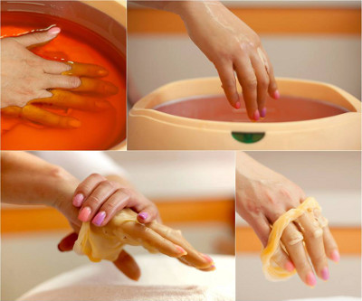
Termoterapie
Tepelné zábaly – parafín, peloidy, fango, parafango
Parafínové obklady
  parafín – speciální vosk získaný frakční destilací ropy
  parafín se nechá rozpustit ve speciální nádobě, aplikační teplota parafínu je 55°C-60°C a před aplikací se přidává do rozpuštěného parafínu parafínový olej (vláčnost parafínu)
Způsoby aplikace:
  opakované krátké ponoření končetiny do parafínové lázně (ruce)
  nanášení parafínu štětcem
  přikládání roušek nasycených parafínem
  stříkání pomocí speciální pistole

Slide 16
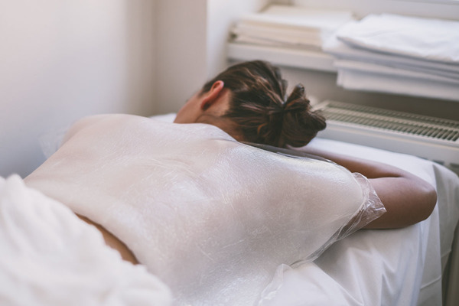
Termoterapie
Postup aplikace parafínu:
naneseme parafín na suchou pokožku na bolestivé místo
překryjeme igelitem
překryjeme dekou
necháme 15-20 min
následuje odpočinek 20-30min
série 10-15 procedur (v lázních i více)
Indikace – revmatoidní artritida, chronická bolestivá onemocnění bederní páteře, artrózy drobných kloubů ruky

Slide 17
Termoterapie
Peloidy (kašoviny)
  látky přírodního původu, které se aplikují formou zábalů, obkladů či koupelí jako částečné nebo celkové (lázeňství)
    humolity – vznikají rozkladem rostlinného materiálu
      dělení:
        rašeliny až 99% organických látek, vznikají z mechů
        slatiny – až 95% organických látek, vznik z rákosovitých trav
        slatinné zeminy – až 50% organických látek
    bahna – vznikají sedimentací anorganického materiálu, obsahují méně než 20% organických látek

Slide 18
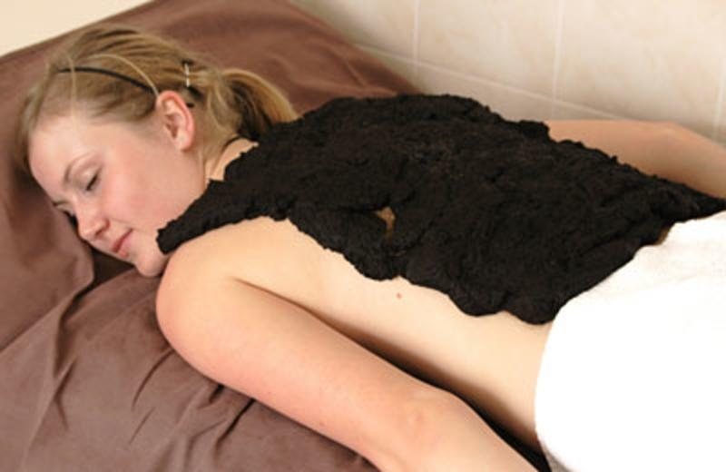
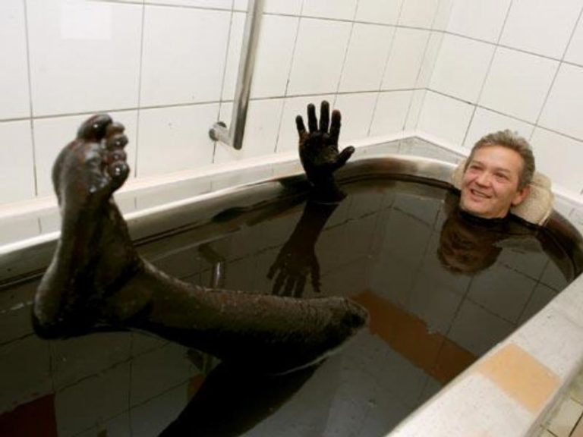
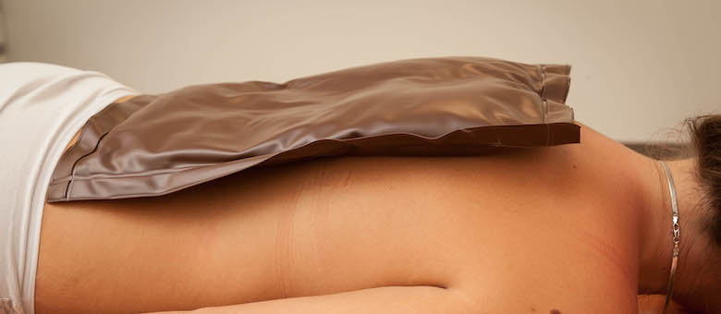
Termoterapie
Aplikace
  celkové peloidní koupele – teplota 38 – 45°C (obvykle 38 - 39°C)
  peloidní zábaly – obdobná teplota
  peloidní tampon – peloid je obalen několika vrstvami mulu
doba aplikace 20 – 30 minut, poté suchý zábal

Slide 19
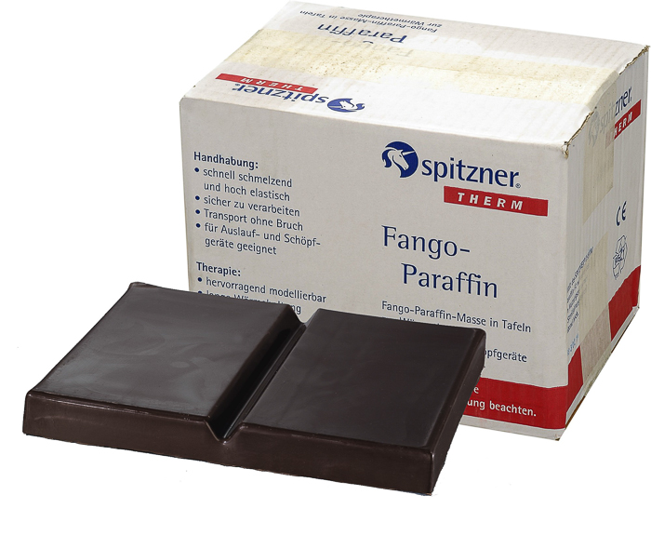
Termoterapie
Fango
  směs parafínu s léčivým bahnem a vulkanickým prachem
  má výborné termofyzikální vlastnosti
  po zahřátí se stává velmi elastickým a tvárným → snadná aplikace na různé části těla
  nejčastěji se využívá ve formě lokálních zábalů, není vhodné ho aplikovat jako celotělový zábal
  indikace - revmatické onemocnění, artróza, záněty šlach, po úrazech pohybového aparátu

Slide 20
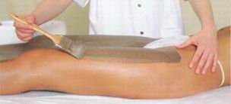
Termoterapie
Parafango
  lokální aplikace tepla
  přístroj směs ohřívá a současně sterilizuje
  na pokožku se parafango aplikuje až těsně před tuhnutím, teplota se pohybuje okolo 50 °C
  na konkrétní části těla jsou naneseny pláty se směsí čistého tvrdého parafínu a bahna
  indikace - choroby pohybového systému zánětlivého, degenerativního a posttraumatického charakteru, choroby trávicího ústrojí, metabolické choroby, onemocnění dýchacích cest, urologická a gynekologická onemocnění a nervové choroby
  kontraindikace - veškeré akutní stavy, zánětlivá a onkologická onemocnění, zvýšený krevní tlak, gravidita atd.

Slide 21
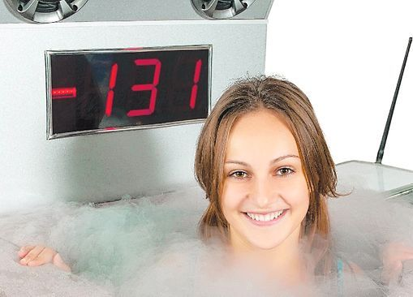
Termoterapie
Kryoterapie
  negativní termoterapie
  terapeutické odnímání tepla z povrchu těla
  teplo lze odnímat:
    kondukcí (kryosáčky, ledování)
    konvekcí (ofukovánín chladným vzduchem, kryokomory)
    evaporací (aplikace těkavých kapalin – pro lokální tlumení bolesti a zánětlivé reakce u sportovců)
  organismus se na velmi krátkou dobu vystaví extrémně nízkým teplotám, které mohou klesnout až k −150 °C (s následnou mírnou pohybovou aktivitou, jako je jízda na rotopedu, posilovna nebo cvičení)
  kryokomora (také kryosauna či polárium)
    skládá se z předkomory a hlavní komory
    v předkomoře je chlad mezi −40 °C až −60 °C (tam se člověk připravuje na vstup do hl. komory), později vstoupí do hlavní komory
    počet opakování potřebných k trvalejšímu efektu se pohybuje nejčastěji od 10 do 20 v jedné sérii
    série je možné absolvovat několikrát (nejlépe dvakrát až třikrát) ročně po dobu 1 až 3 min při teplotě −100 °C až −160 °C

Slide 22
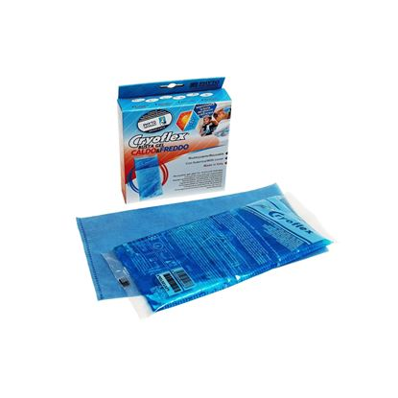
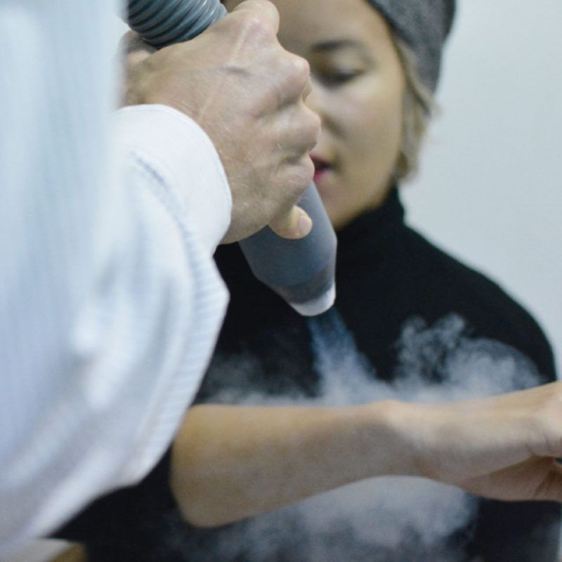
Termoterapie

Slide 23
Termoterapie
Saunování
postup při saunování:
klient se svlékne osprchuje a utře dosucha
vstoupí do potírny- přehřívací fáze trvá 10-15 minut při teplotě 60-100°C a vlhkosti 5-25% do pocitu nesnesitelného vedra
zchlazovací fáze – norná studená koupel, studený polev nebo sprcha
celý cyklus se opakuje nejvíce 3x
následuje odpočinek v odpočívárně s podáním tekutin (voda nebo iontový nápoj)

Slide 24
Termoterapie
Účinky saunování:
přehřívací fáze – překrvení kůže, podkoží, fascií, svalů má za následek uvolnění napětí ve svalech, urychlení regenerace měkkých tkání, zvýší se teplota tělesného jádra i teplota kůže a tím se podpoří termoregulační funkce, zvýší se MOS a TF a tím se trénuje správná funkce oběhové soustavy
zchlazovací fáze – zúžení cév, vzestup TK má vliv na oběhovou soustavu
pravidelné saunování podporuje regeneraci organismu, obranyschopnost org., působí antistresově a relaxačně

Slide 25
Termoterapie
Indikace
chronická onemocnění dýchacích cest
chronická revmatická onemocnění
psychosomatické stavy (stres, napětí)
regenerace organizmu (sportovci)
Kontraindikace
akutní, infekční, krvácivá onemocnění
nádorová onemocnění
psychózy, epilepsie, kachexie

Slide 26
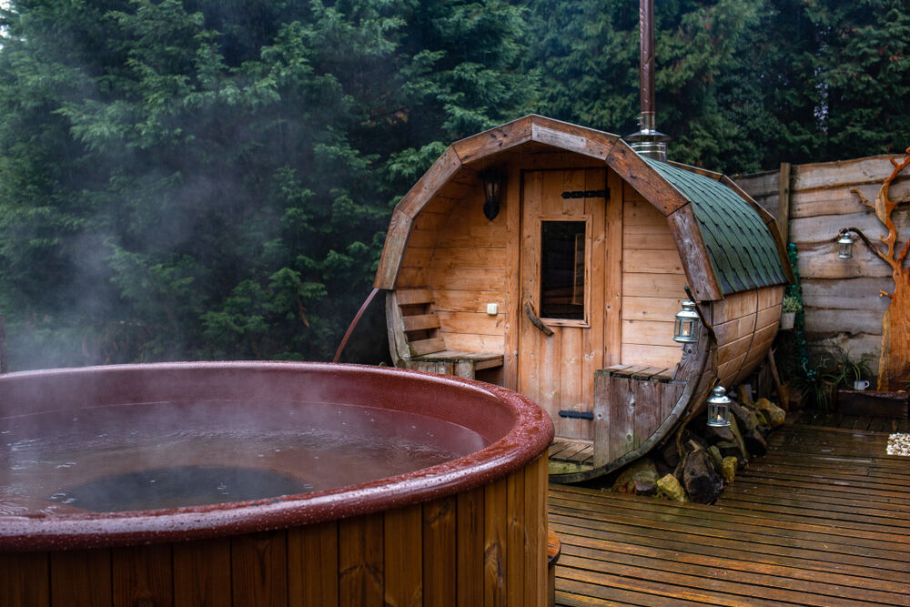
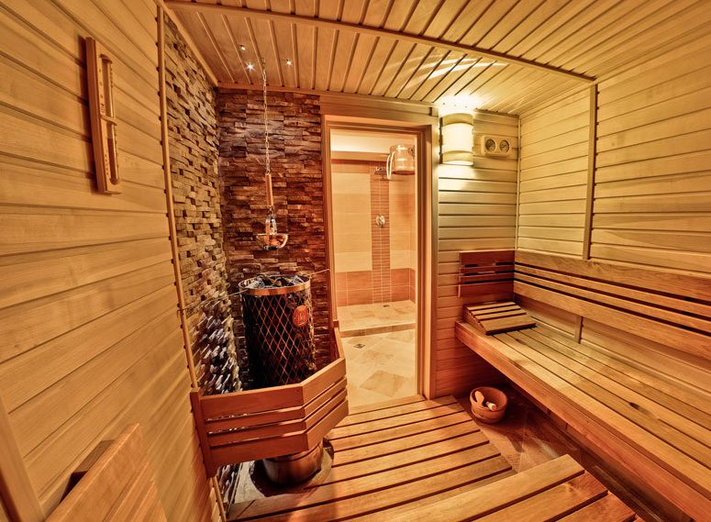
Termoterapie

